Slide 1
استجابة الجمل وحيدة درجة الحرية لاشكال خاصة من الاثارة
إثارات عشوائية و قوى ثابتة القدر ونبضية
Response of SDOF system to
special forms of excitation
Lecture 9
dr. Hala Hasan
dr.hala61@gmail.com

Slide 2
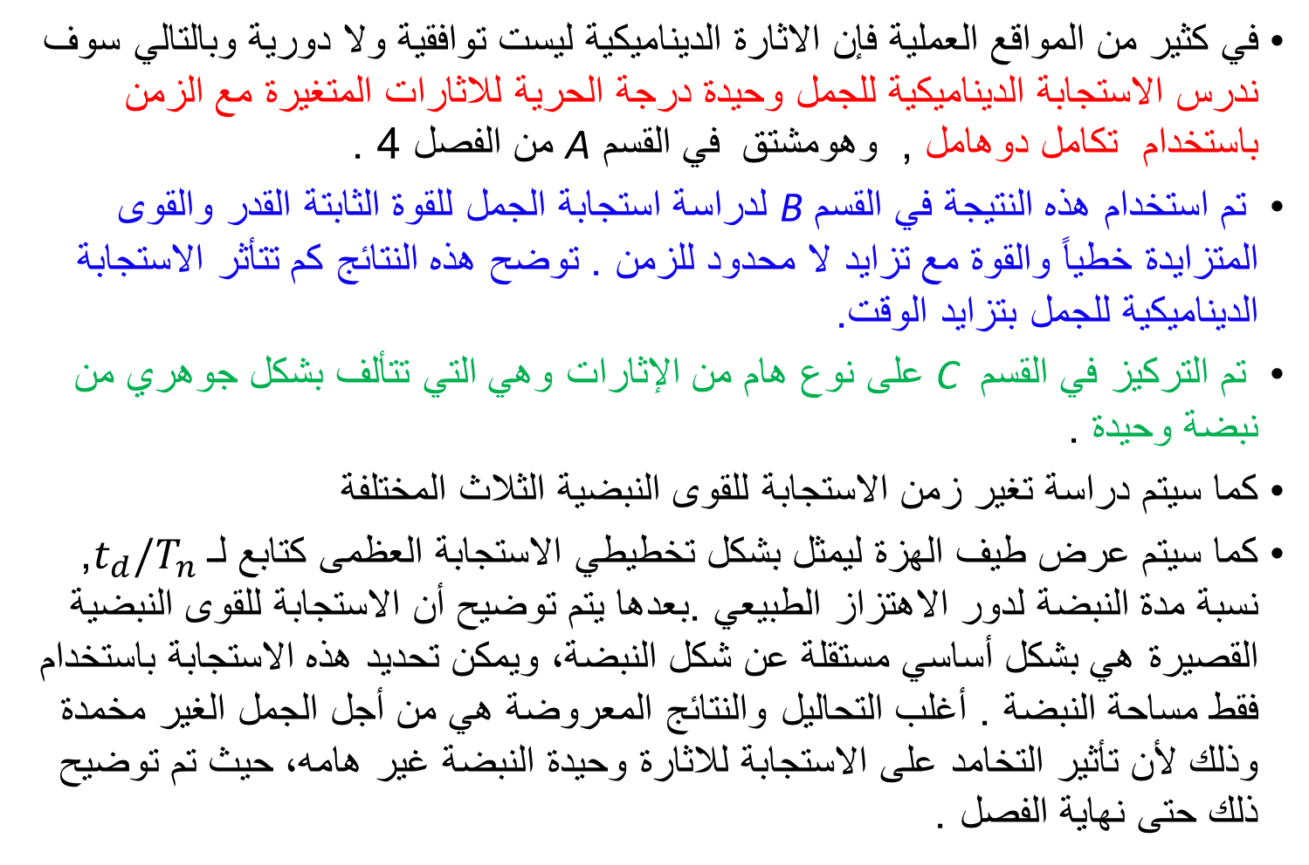
مقدمة
في كثير من المواقع العملية فإن الاثارة الديناميكية ليست توافقية ولا دورية وبالتالي سوف ندرس الاستجابة الديناميكية للجمل وحيدة درجة الحرية للاثارات المتغيرة مع الزمن باستخدام تكامل دوهامل , وهومشتق في القسم A من الفصل 4 .
تم استخدام هذه النتيجة في القسم B لدراسة استجابة الجمل للقوة الثابتة القدر والقوى المتزايدة خطياً والقوة مع تزايد لا محدود للزمن . توضح هذه النتائج كم تتأثر الاستجابة الديناميكية للجمل بتزايد الوقت.
تم التركيز في القسم C على نوع هام من الإثارات وهي التي تتألف بشكل جوهري من نبضة وحيدة .
كما سيتم دراسة تغير زمن الاستجابة للقوى النبضية الثلاث المختلفة
كما سيتم عرض طيف الهزة ليمثل بشكل تخطيطي الاستجابة العظمى كتابع لـ $t_{d}/T_{n}$, نسبة مدة النبضة لدور الاهتزاز الطبيعي .بعدها يتم توضيح أن الاستجابة للقوى النبضية القصيرة هي بشكل أساسي مستقلة عن شكل النبضة، ويمكن تحديد هذه الاستجابة باستخدام فقط مساحة النبضة . أغلب التحاليل والنتائج المعروضة هي من أجل الجمل الغير مخمدة وذلك لأن تأثير التخامد على الاستجابة للاثارة وحيدة النبضة غير هامه، حيث تم توضيح ذلك حتى نهاية الفصل .

Slide 3
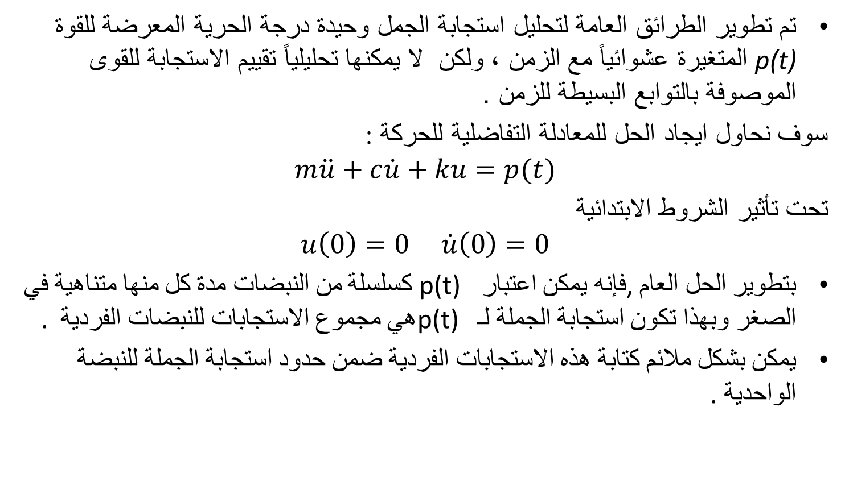
القسم A -4chapter :
الاستجابة للقوى العشوائية المتغيرة مع الزمن
تم تطوير الطرائق العامة لتحليل استجابة الجمل وحيدة درجة الحرية المعرضة للقوة p(t) المتغيرة عشوائياً مع الزمن ، ولكن لا يمكنها تحليلياً تقييم الاستجابة للقوى الموصوفة بالتوابع البسيطة للزمن .
سوف نحاول ايجاد الحل للمعادلة التفاضلية للحركة :
$$m\ddot{u}+c\dot{u}+ku=p(t)$$
تحت تأثير الشروط الابتدائية
$$u\left(0\right)=0 \dot{u}\left(0\right)=0$$
بتطوير الحل العام ,فإنه يمكن اعتبار p(t) كسلسلة من النبضات مدة كل منها متناهية في الصغر وبهذا تكون استجابة الجملة لـ p(t) هي مجموع الاستجابات للنبضات الفردية .
يمكن بشكل ملائم كتابة هذه الاستجابات الفردية ضمن حدود استجابة الجملة للنبضة الواحدية .

Slide 4
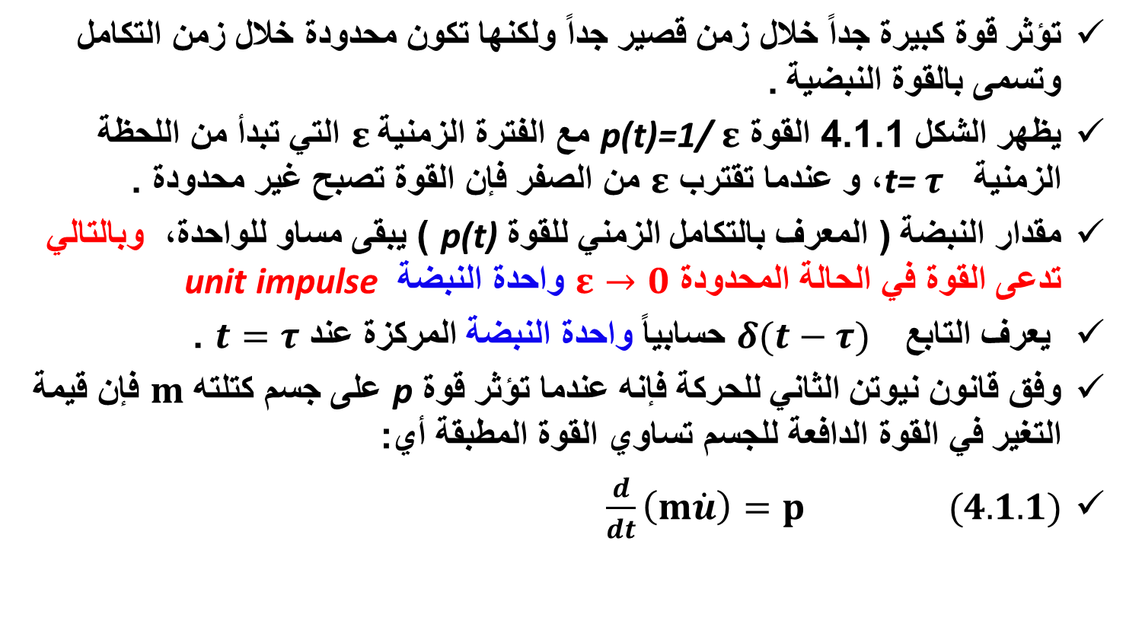
4.1 الاستجابة للنبضة الواحدية
RESPONSE TO UNIT IMPULSE
تؤثر قوة كبيرة جداً خلال زمن قصير جداً ولكنها تكون محدودة خلال زمن التكامل وتسمى بالقوة النبضية .
يظهر الشكل 4.1.1 القوة p(t)=1/$ε$ مع الفترة الزمنية $ε$ التي تبدأ من اللحظة الزمنية t= $τ$ ، و عندما تقترب $ε$ من الصفر فإن القوة تصبح غير محدودة .
مقدار النبضة ( المعرف بالتكامل الزمني للقوة p(t) ) يبقى مساو للواحدة، وبالتالي تدعى القوة في الحالة المحدودة $ε→0$ واحدة النبضة unit impulse
يعرف التابع $δ(t−τ)$ حسابياً واحدة النبضة المركزة عند $t=τ$ .
وفق قانون نيوتن الثاني للحركة فإنه عندما تؤثر قوة p على جسم كتلته $m$ فإن قيمة التغير في القوة الدافعة للجسم تساوي القوة المطبقة أي:
$\frac{d}{dt}\left(m\dot{u}\right)=p (4.1.1)$

Slide 5
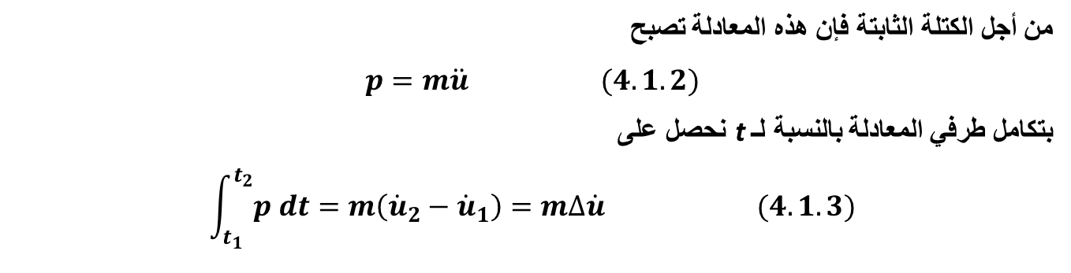
من أجل الكتلة الثابتة فإن هذه المعادلة تصبح
$$p=m\ddot{u} (4.1.2)$$
بتكامل طرفي المعادلة بالنسبة لـ t نحصل على
$$\int_{t_{1}}^{t_{2}}{p dt}=m\left({\dot{u}}_{2}−{\dot{u}}_{1}\right)=m∆\dot{u} (4.1.3)$$

Slide 6
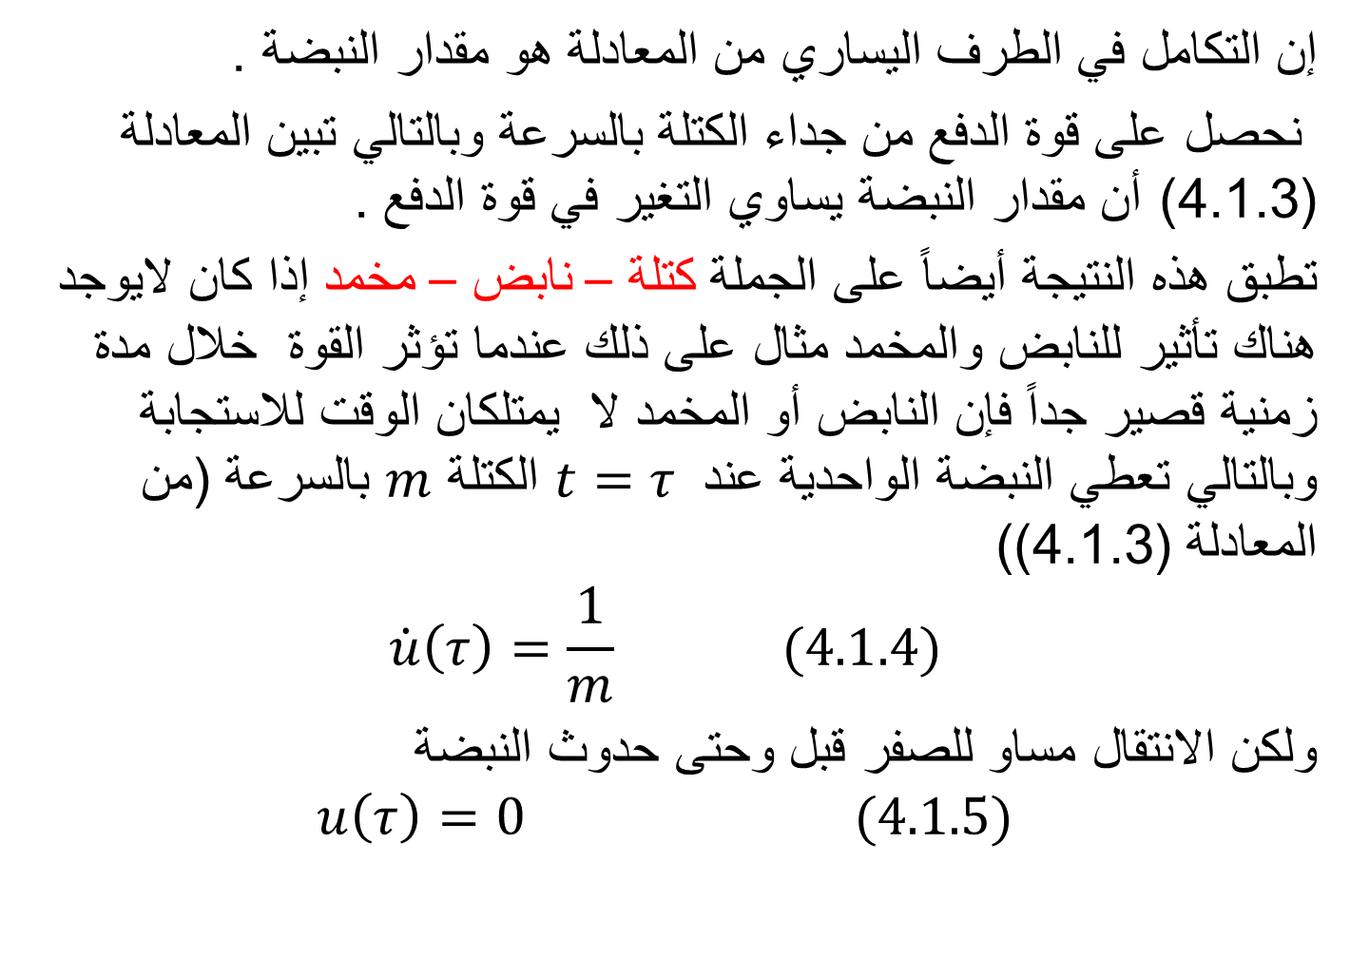
إن التكامل في الطرف اليساري من المعادلة هو مقدار النبضة .
نحصل على قوة الدفع من جداء الكتلة بالسرعة وبالتالي تبين المعادلة (4.1.3) أن مقدار النبضة يساوي التغير في قوة الدفع .
تطبق هذه النتيجة أيضاً على الجملة كتلة – نابض – مخمد إذا كان لايوجد هناك تأثير للنابض والمخمد مثال على ذلك عندما تؤثر القوة خلال مدة زمنية قصير جداً فإن النابض أو المخمد لا يمتلكان الوقت للاستجابة وبالتالي تعطي النبضة الواحدية عند $t=τ$ الكتلة $m$ بالسرعة (من المعادلة (4.1.3))
$$\dot{u}\left(τ\right)=\frac{1}{m} (4.1.4)$$
ولكن الانتقال مساو للصفر قبل وحتى حدوث النبضة
$$u\left(τ\right)=0 (4.1.5)$$

Slide 7
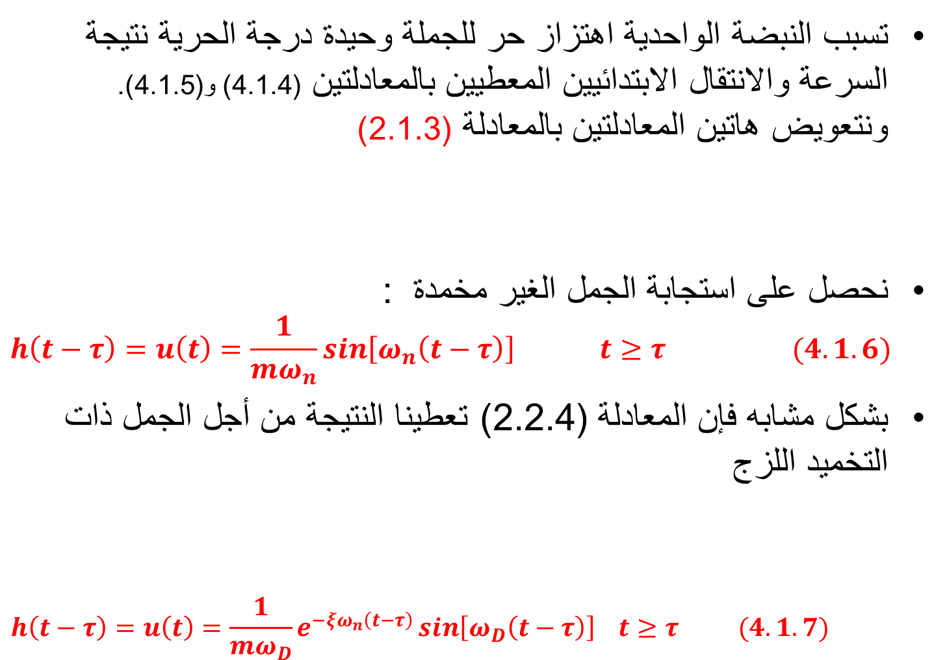
تسبب النبضة الواحدية اهتزاز حر للجملة وحيدة درجة الحرية نتيجة السرعة والانتقال الابتدائيين المعطيين بالمعادلتين (4.1.4) و(4.1.5). ونتعويض هاتين المعادلتين بالمعادلة (2.1.3)
نحصل على استجابة الجمل الغير مخمدة :
$$h\left(t−τ\right)=u\left(t\right)=\frac{1}{mω_{n}}\sin\left[ω_{n}\left(t−τ\right)\right] t≥τ (4.1.6)$$
بشكل مشابه فإن المعادلة (2.2.4) تعطينا النتيجة من أجل الجمل ذات التخميد اللزج
$$h\left(t−τ\right)=u\left(t\right)=\frac{1}{mω_{D}}e^{−ξω_{n}\left(t−τ\right)}\sin\left[ω_{D}\left(t−τ\right)\right] t≥τ (4.1.7)$$

Slide 8
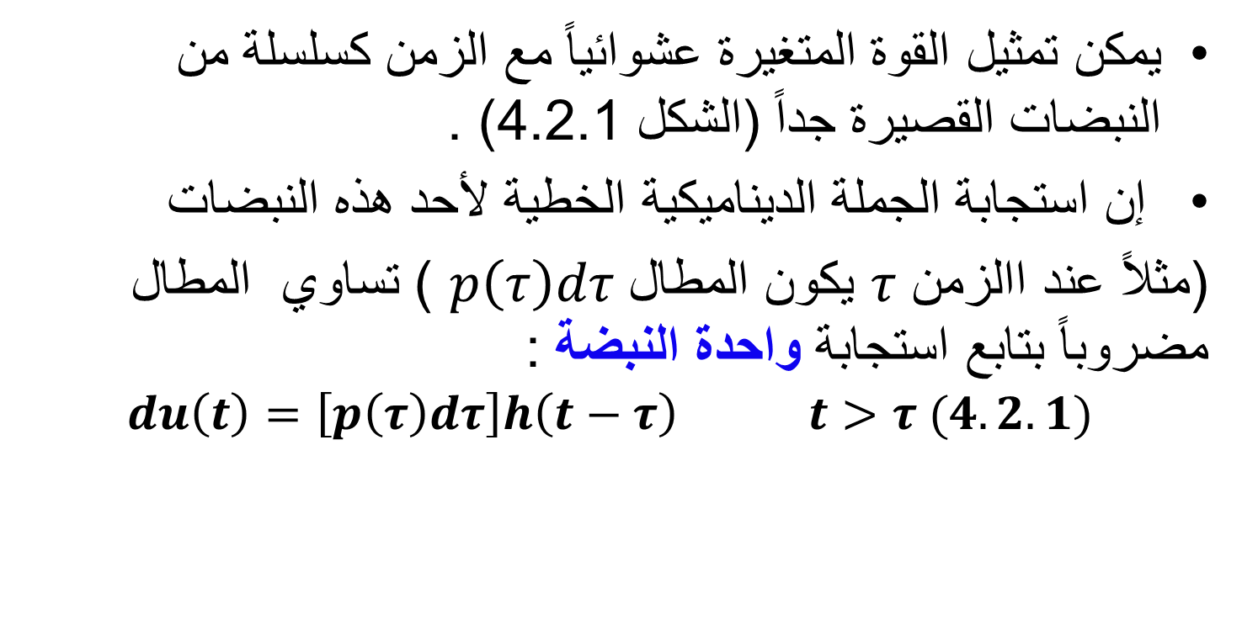
4.2 الاستجابة للقوة العشوائية
4.2 RESPONSE TO ARBITRARY FORCE
يمكن تمثيل القوة المتغيرة عشوائياً مع الزمن كسلسلة من النبضات القصيرة جداً (الشكل 4.2.1) .
إن استجابة الجملة الديناميكية الخطية لأحد هذه النبضات
(مثلاً عند االزمن $τ$ يكون المطال $p\left(τ\right)dτ$ ) تساوي المطال مضروباً بتابع استجابة واحدة النبضة :
$$du\left(t\right)=\left[p\left(τ\right)dτ\right]h\left(t−τ\right) t>τ (4.2.1)$$

Slide 9
الشكل 4.2.1 : Schematic explanation of convolution integral
شرح تخطيطي التي تعبر عن كيفية تعديل شكل واحدا تلو الآخر

Slide 10
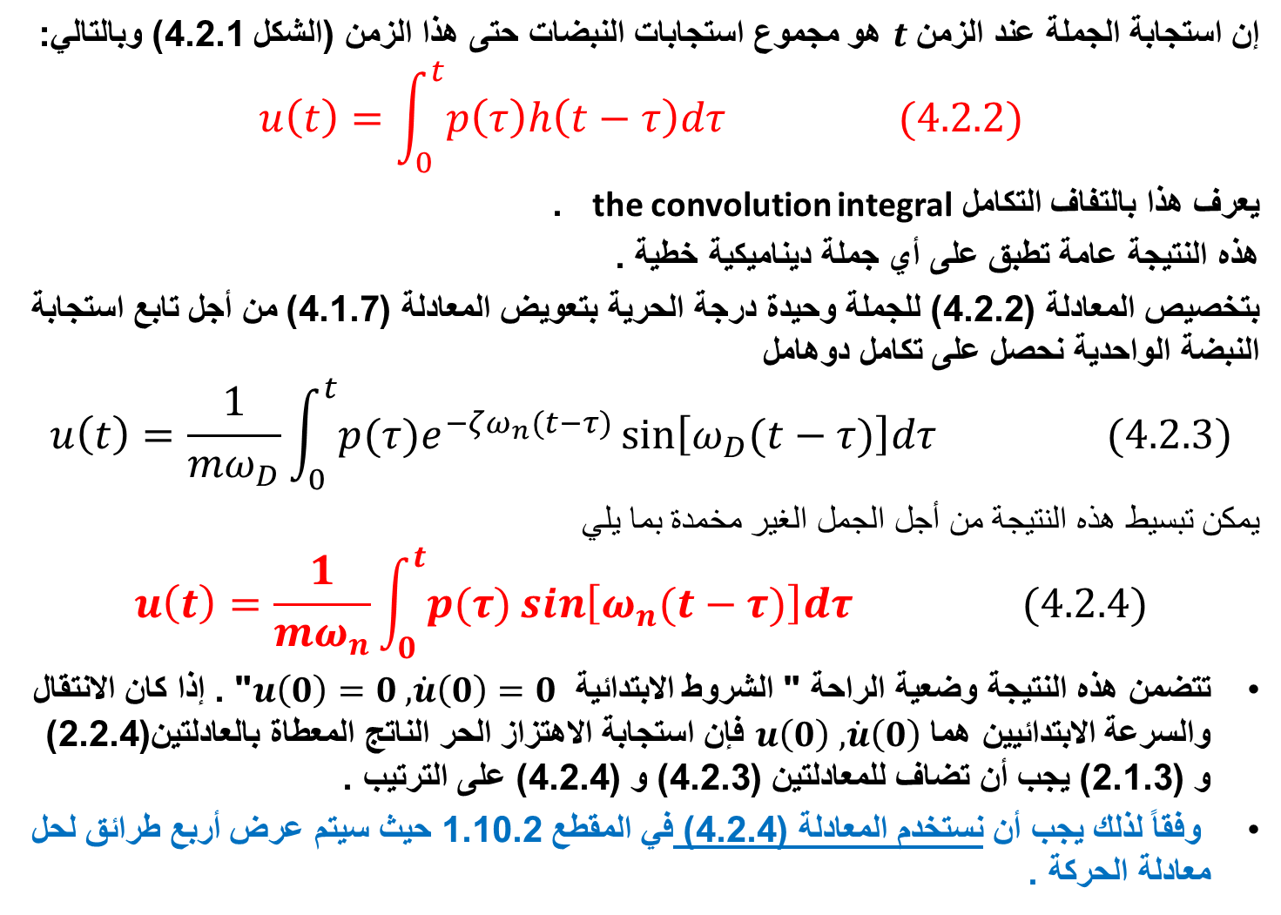
إن استجابة الجملة عند الزمن $t$ هو مجموع استجابات النبضات حتى هذا الزمن (الشكل 4.2.1) وبالتالي:
$$u\left(t\right)=\int_{0}^{t}{p\left(τ\right)h\left(t−τ\right)dτ (4.2.2)}$$
يعرف هذا بالتفاف التكامل the convolution integral .
هذه النتيجة عامة تطبق على أي جملة ديناميكية خطية .
بتخصيص المعادلة (4.2.2) للجملة وحيدة درجة الحرية بتعويض المعادلة (4.1.7) من أجل تابع استجابة النبضة الواحدية نحصل على تكامل دوهامل
$$u\left(t\right)=\frac{1}{mω_{D}}\int_{0}^{t}{p(τ)e^{−ζω_{n}(t−τ)}\sin\left[ω_{D}(t−τ)\right]dτ} (4.2.3)$$
يمكن تبسيط هذه النتيجة من أجل الجمل الغير مخمدة بما يلي
$$u\left(t\right)=\frac{1}{mω_{n}}\int_{0}^{t}{p(τ)\sin\left[ω_{n}(t−τ)\right]dτ} (4.2.4)$$
تتضمن هذه النتيجة وضعية الراحة " الشروط الابتدائية $u\left(0\right)=0 ,\dot{u}\left(0\right)=0$ " . إذا كان الانتقال والسرعة الابتدائيين هما $u\left(0\right) ,\dot{u}\left(0\right)$ فإن استجابة الاهتزاز الحر الناتج المعطاة بالعادلتين(2.2.4) و (2.1.3) يجب أن تضاف للمعادلتين (4.2.3) و (4.2.4) على الترتيب .
وفقاً لذلك يجب أن نستخدم المعادلة (4.2.4) في المقطع 1.10.2 حيث سيتم عرض أربع طرائق لحل معادلة الحركة .

Slide 11
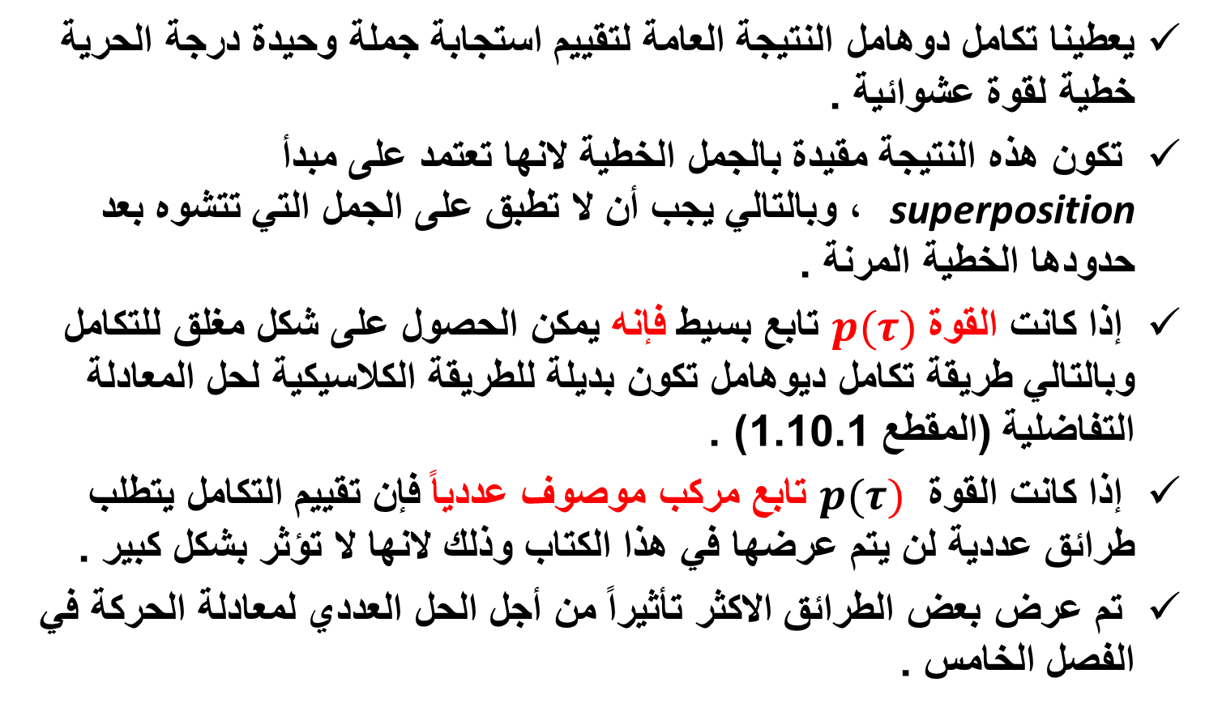
يعطينا تكامل دوهامل النتيجة العامة لتقييم استجابة جملة وحيدة درجة الحرية خطية لقوة عشوائية .
تكون هذه النتيجة مقيدة بالجمل الخطية لانها تعتمد على مبدأ superposition ، وبالتالي يجب أن لا تطبق على الجمل التي تتشوه بعد حدودها الخطية المرنة .
إذا كانت القوة $p(τ)$ تابع بسيط فإنه يمكن الحصول على شكل مغلق للتكامل وبالتالي طريقة تكامل ديوهامل تكون بديلة للطريقة الكلاسيكية لحل المعادلة التفاضلية (المقطع 1.10.1) .
إذا كانت القوة $p(τ)$ تابع مركب موصوف عددياً فإن تقييم التكامل يتطلب طرائق عددية لن يتم عرضها في هذا الكتاب وذلك لانها لا تؤثر بشكل كبير .
تم عرض بعض الطرائق الاكثر تأثيراً من أجل الحل العددي لمعادلة الحركة في الفصل الخامس .

Slide 12
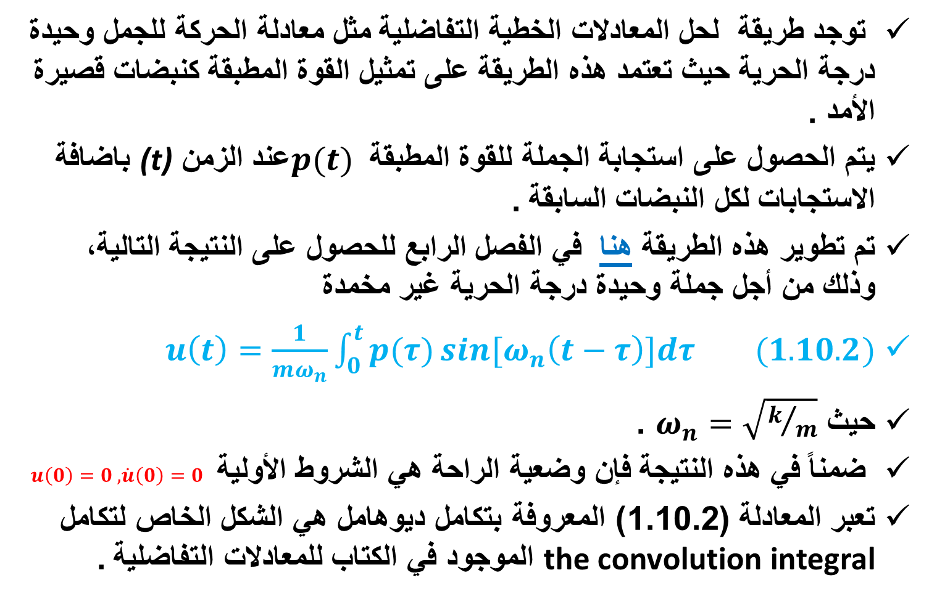
1.10.2 تكامل ديوهامل
توجد طريقة لحل المعادلات الخطية التفاضلية مثل معادلة الحركة للجمل وحيدة درجة الحرية حيث تعتمد هذه الطريقة على تمثيل القوة المطبقة كنبضات قصيرة الأمد .
يتم الحصول على استجابة الجملة للقوة المطبقة $p(t)$ عند الزمن (t) باضافة الاستجابات لكل النبضات السابقة .
تم تطوير هذه الطريقة هنا في الفصل الرابع للحصول على النتيجة التالية، وذلك من أجل جملة وحيدة درجة الحرية غير مخمدة
$u\left(t\right)=\frac{1}{mω_{n}}\int_{0}^{t}{p(τ)\sin{[ω_{n}\left(t−τ\right)]dτ (1.10.2)}}$
حيث $ω_{n}=\sqrt{k/m}$ .
ضمناً في هذه النتيجة فإن وضعية الراحة هي الشروط الأولية $u\left(0\right)=0 ,\dot{u}\left(0\right)=0$
تعبر المعادلة (1.10.2) المعروفة بتكامل ديوهامل هي الشكل الخاص لتكامل the convolution integral الموجود في الكتاب للمعادلات التفاضلية .

Slide 13
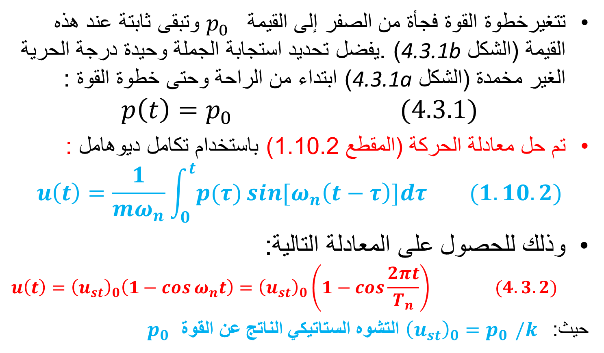
4.3 القوى الثابتة القدر
RESPONSE TO STEP AND RAMP FORCES
تتغيرخطوة القوة فجأة من الصفر إلى القيمة $p_{0 }$ وتبقى ثابتة عند هذه القيمة (الشكل 4.3.1b) .يفضل تحديد استجابة الجملة وحيدة درجة الحرية الغير مخمدة (الشكل 4.3.1a) ابتداء من الراحة وحتى خطوة القوة :
$$p\left(t\right)=p_{0 } (4.3.1)$$
تم حل معادلة الحركة (المقطع 1.10.2) باستخدام تكامل ديوهامل :
$$u\left(t\right)=\frac{1}{mω_{n}}\int_{0}^{t}{p(τ)\sin{[ω_{n}\left(t−τ\right)]dτ (1.10.2)}}$$
وذلك للحصول على المعادلة التالية:
$$u\left(t\right)={\left(u_{st}\right)}_{0}\left(1−\cos{ω_{n}t}\right)={\left(u_{st}\right)}_{0}\left(1−\cos{\frac{2πt}{T_{n}}}\right) (4.3.2)$$
حيث: ${\left(u_{st}\right)}_{0}=p_{0 }/k$ التشوه الستاتيكي الناتج عن القوة $p_{0 }$

Slide 14
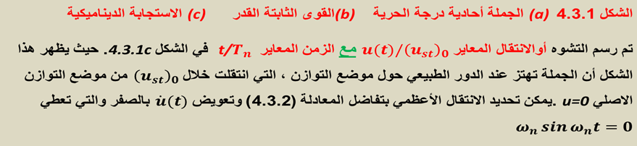

Slide 15
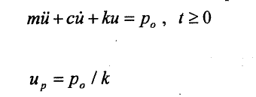

Slide 16


Slide 17
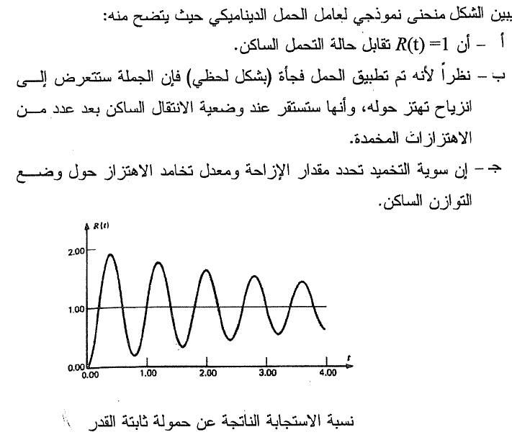

Slide 18
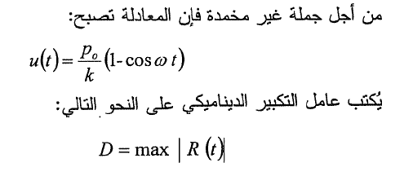

Slide 19
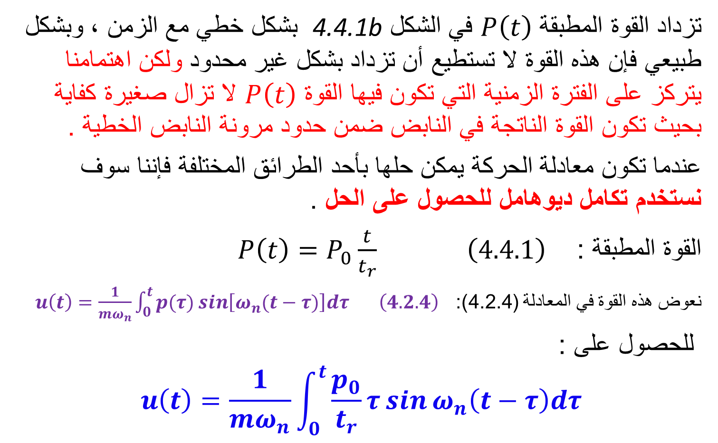
4.4 القوى المتزايدة بشكل رامب أو خطياً
RAMP OR LINEARLY INCREASING FORCE
تزداد القوة المطبقة $P\left(t\right)$ في الشكل 4.4.1b بشكل خطي مع الزمن ، وبشكل طبيعي فإن هذه القوة لا تستطيع أن تزداد بشكل غير محدود ولكن اهتمامنا يتركز على الفترة الزمنية التي تكون فيها القوة $P\left(t\right)$ لا تزال صغيرة كفاية بحيث تكون القوة الناتجة في النابض ضمن حدود مرونة النابض الخطية .
عندما تكون معادلة الحركة يمكن حلها بأحد الطرائق المختلفة فإننا سوف نستخدم تكامل ديوهامل للحصول على الحل .
القوة المطبقة :$P\left(t\right)=P_{0}\frac{t}{t_{r}} \left(4.4.1\right)$
نعوض هذه القوة في المعادلة (4.2.4):$u\left(t\right)=\frac{1}{mω_{n}}\int_{0}^{t}{p(τ)\sin\left[ω_{n}(t−τ)\right]dτ} \left(4.2.4\right)$
للحصول على :
$$u\left(t\right)=\frac{1}{mω_{n}}\int_{0}^{t}{\frac{p_{0}}{t_{r}}}τ\sin{ω_{n}\left(t−τ\right)dτ}$$

Slide 20
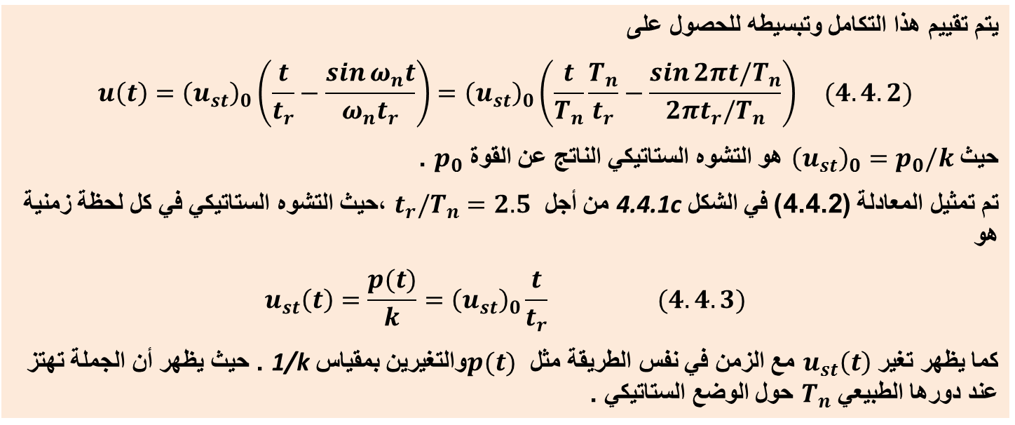
يتم تقييم هذا التكامل وتبسيطه للحصول على
$$u\left(t\right)={\left(u_{st}\right)}_{0}\left(\frac{t}{t_{r}}−\frac{\sin{ω_{n}t}}{ω_{n}t_{r}}\right)={\left(u_{st}\right)}_{0}\left(\frac{t}{T_{n}}\frac{T_{n}}{t_{r}}−\frac{\sin{2πt/T_{n}}}{2πt_{r}/T_{n}}\right) (4.4.2)$$
حيث ${\left(u_{st}\right)}_{0}=p_{0}/k$ هو التشوه الستاتيكي الناتج عن القوة $p_{0}$ .
تم تمثيل المعادلة (4.4.2) في الشكل 4.4.1c من أجل ${t_{r}/T}_{n}=2.5$ ,حيث التشوه الستاتيكي في كل لحظة زمنية هو
$$u_{st}\left(t\right)=\frac{p(t)}{k}={\left(u_{st}\right)}_{0}\frac{t}{t_{r}} (4.4.3)$$
كما يظهر تغير $u_{st}\left(t\right)$ مع الزمن في نفس الطريقة مثل $p(t)$ والتغيرين بمقياس 1/k . حيث يظهر أن الجملة تهتز عند دورها الطبيعي $T_{n}$ حول الوضع الستاتيكي .

Slide 21
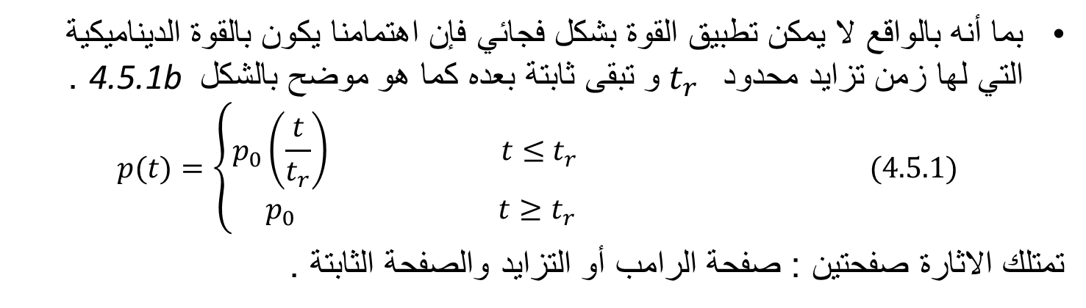
4.5 القوة ثابتة القدر مع تزايد محدود في الزمن
4.5 STEP FORCE WITH FINITE RISE TIME
بما أنه بالواقع لا يمكن تطبيق القوة بشكل فجائي فإن اهتمامنا يكون بالقوة الديناميكية التي لها زمن تزايد محدود ${ t}_{r }$ و تبقى ثابتة بعده كما هو موضح بالشكل 4.5.1b .
$$p(t)=\left\{\begin{aligned}p_{0}\left(\frac{t}{t_{r}}\right) t≤{ t}_{r } \\ { p}_{0 } t≥t_{r}\end{aligned}\right. (4.5.1)$$
تمتلك الاثارة صفحتين : صفحة الرامب أو التزايد والصفحة الثابتة .
الشكل 4.5.1 (a) الجملة وحيدة درجة الحرية
(b) القوة ثابتة القدر مع تزايد محدود في الزمن

Slide 22
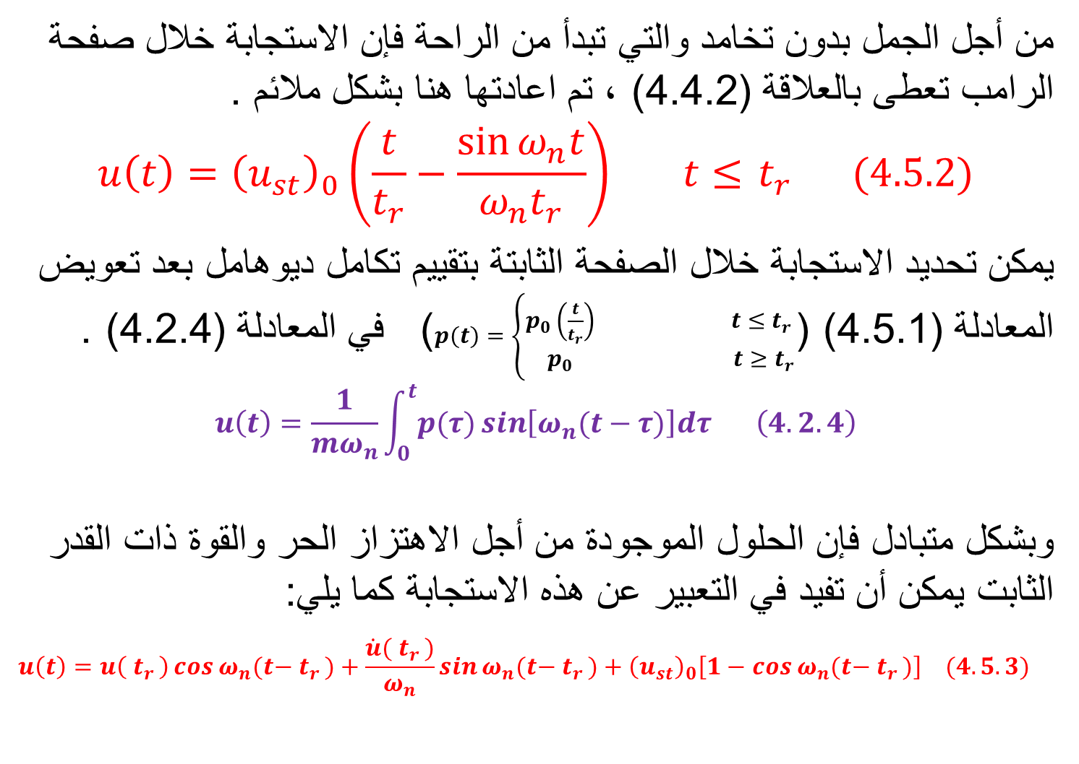
من أجل الجمل بدون تخامد والتي تبدأ من الراحة فإن الاستجابة خلال صفحة الرامب تعطى بالعلاقة (4.4.2) , تم اعادتها هنا بشكل ملائم .
$$u\left(t\right)={\left(u_{st}\right)}_{0}\left(\frac{t}{t_{r}}−\frac{\sin{ω_{n}t}}{ω_{n}t_{r}}\right) t≤{ t}_{r } (4.5.2)$$
يمكن تحديد الاستجابة خلال الصفحة الثابتة بتقييم تكامل ديوهامل بعد تعويض المعادلة (4.5.1) ($p(t)=\left\{\begin{aligned}p_{0}\left(\frac{t}{t_{r}}\right) t≤{ t}_{r } \\ { p}_{0 } t≥t_{r}\end{aligned}\right.$) في المعادلة (4.2.4) .
$$u\left(t\right)=\frac{1}{mω_{n}}\int_{0}^{t}{p(τ)\sin\left[ω_{n}(t−τ)\right]dτ} \left(4.2.4\right)$$
وبشكل متبادل فإن الحلول الموجودة من أجل الاهتزاز الحر والقوة ذات القدر الثابت يمكن أن تفيد في التعبير عن هذه الاستجابة كما يلي:
$$u\left(t\right)=u\left({ t}_{r }\right)\cos{ω_{n}(t−{ t}_{r })}+\frac{\dot{u}({ t}_{r })}{ω_{n}}\sin{ω_{n}(t−{ t}_{r })}+{\left(u_{st}\right)}_{0}\left[1−\cos{ω_{n}(t−{ t}_{r })}\right] (4.5.3)$$

Slide 23
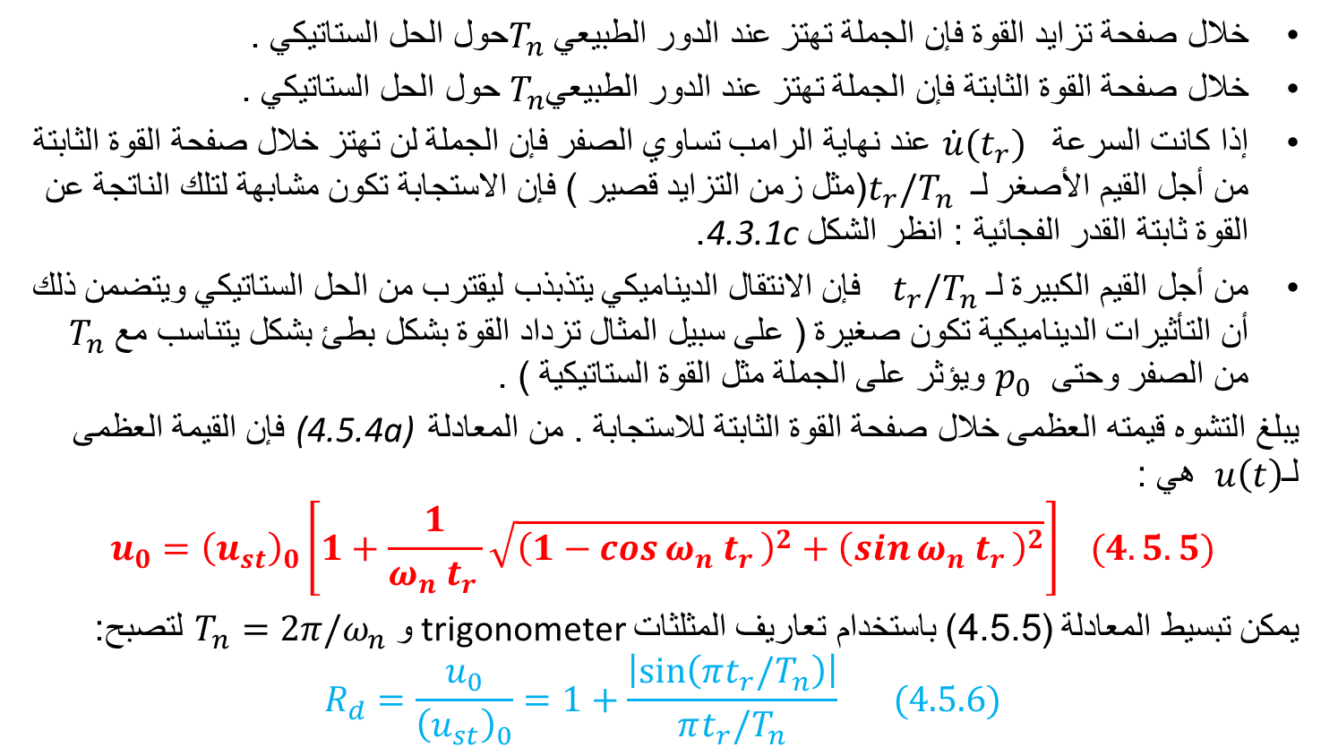
خلال صفحة تزايد القوة فإن الجملة تهتز عند الدور الطبيعي $T_{n}$حول الحل الستاتيكي .
خلال صفحة القوة الثابتة فإن الجملة تهتز عند الدور الطبيعي$T_{n}$ حول الحل الستاتيكي .
إذا كانت السرعة $\dot{u}(t_{r})$ عند نهاية الرامب تساوي الصفر فإن الجملة لن تهتز خلال صفحة القوة الثابتة من أجل القيم الأصغر لـ $t_{r}/T_{n}$ (مثل زمن التزايد قصير ) فإن الاستجابة تكون مشابهة لتلك الناتجة عن القوة ثابتة القدر الفجائية : انظر الشكل 4.3.1c.
من أجل القيم الكبيرة لـ $t_{r}/T_{n}$ فإن الانتقال الديناميكي يتذبذب ليقترب من الحل الستاتيكي ويتضمن ذلك أن التأثيرات الديناميكية تكون صغيرة ( على سبيل المثال تزداد القوة بشكل بطئ بشكل يتناسب مع $T_{n}$ من الصفر وحتى $p_{0}$ ويؤثر على الجملة مثل القوة الستاتيكية ) .
يبلغ التشوه قيمته العظمى خلال صفحة القوة الثابتة للاستجابة . من المعادلة (4.5.4a) فإن القيمة العظمى لـ$u\left(t\right)$ هي :
$$u_{0}={\left(u_{st}\right)}_{0}\left[1+\frac{1}{ω_{n}{ t}_{r }}\sqrt{{\left(1−\cos{ω_{n}{ t}_{r }}\right)}^{2}+{\left(\sin{ω_{n}{ t}_{r }}\right)}^{2}}\right] (4.5.5)$$
يمكن تبسيط المعادلة (4.5.5) باستخدام تعاريف المثلثات trigonometer و $T_{n}=2π/ω_{n}$ لتصبح:
$$R_{d}=\frac{u_{0}}{{\left(u_{st}\right)}_{0}}=1+\frac{\left|\sin\left(πt_{r}/T_{n}\right)\right|}{πt_{r}/T_{n}} (4.5.6)$$

Slide 24
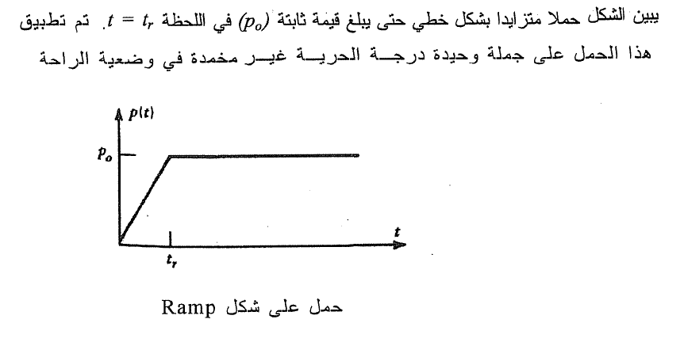

Slide 25




Slide 26


Slide 27
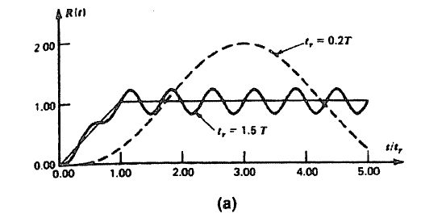

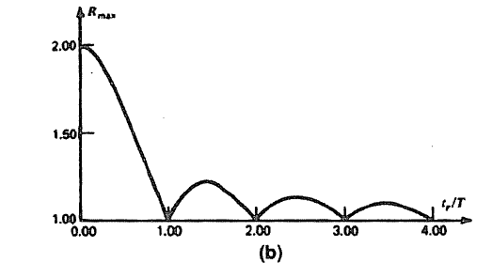


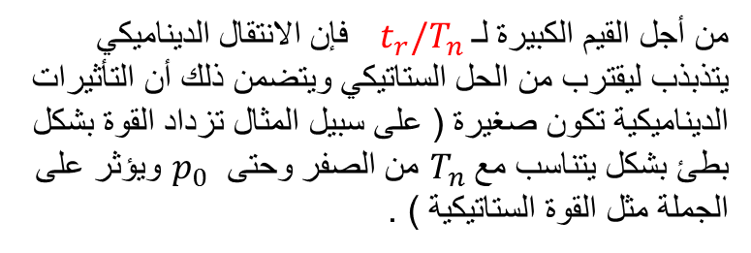

$$t_{r}=0.2 T$$
$$t_{r}=1.5T$$
من أجل القيم الكبيرة لـ $t_{r}/T_{n}$ فإن الانتقال الديناميكي يتذبذب ليقترب من الحل الستاتيكي ويتضمن ذلك أن التأثيرات الديناميكية تكون صغيرة ( على سبيل المثال تزداد القوة بشكل بطئ بشكل يتناسب مع $T_{n}$ من الصفر وحتى $p_{0}$ ويؤثر على الجملة مثل القوة الستاتيكية ) .

Slide 28
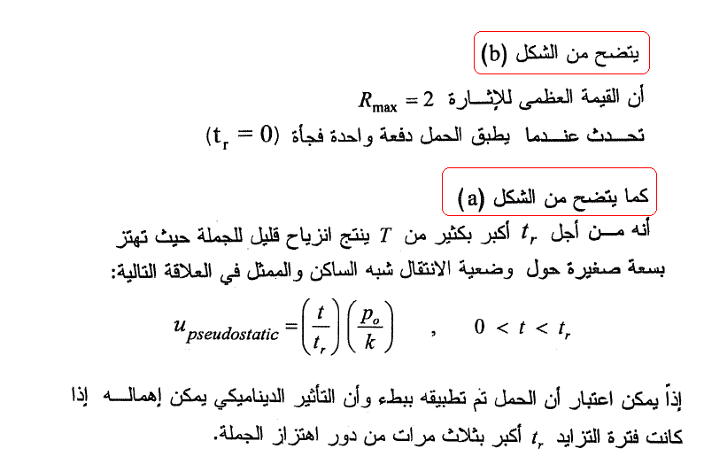

$$t_{r}=3T$$

Slide 29
The end

